Slide 1
SZÉPKORÚAK TÁPLÁLKOZÁSA
Mit tehetünk egészségünkért a szép korban?
Dr. Máthé Endre
Debreceni Egyetem
endre.mathe64@gmail.com

Slide 2
Gének
(25.000)
Cukrok
Zsírok
Bioaktív hatóanyagok
Makromolekulák
Transzkriptom
(100.000 mRNS)
tulajdonságok
Proteom
(1.000.000 fehérje)
Metabiom
(baktérium közösségek)
Metabolitok
(2.500 kis molekula)
The Vitruvian Man, Leonardo da Vinci, 1492

Slide 3
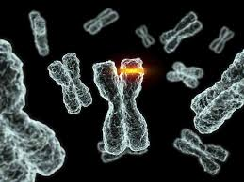
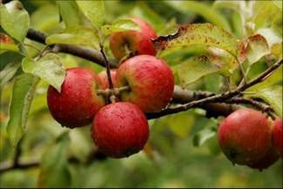
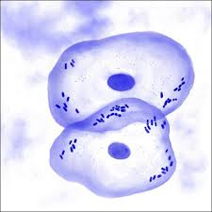
Az egyed morfológiai, fiziológiai,
viselkedésbeli tulajdonságainak
az összessége.
gének + környezeti hatások =
TÁPLÁLKOZÁS tulajdonságok
eukarióta + prokarióta szimbiózis =
EGÉSZSÉG
BETEGSÉG

Slide 4
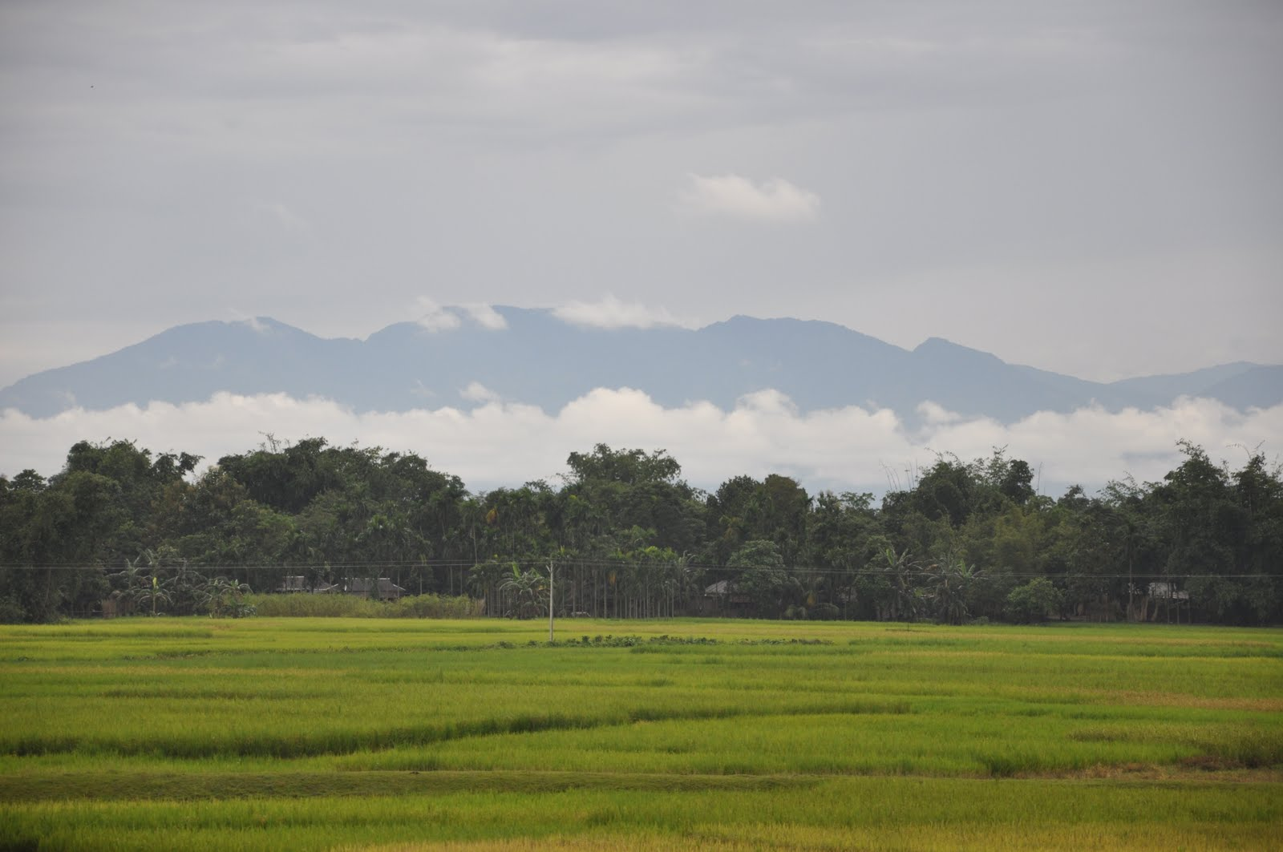
ÉLELMISZEREK FUNKCIÓI
EGÉSZSÉGMEGÖRZÉS
A SZERVEZET NORMÁLIS MŰKÖDÉSÉHEZ SZÜKSÉGES ANYAGOK BIZTOSÍTÁSA
ENERGIA-
FORRÁS
ÉTEL , TÁPLÁLÉK
ÉLELMISZER
ÉLVEZETI - PSZICHÉS
HATÁSOK

Slide 5
EGÉSZSÉGTUDATOS TÁPLÁLKOZÁST, ÉLETMÓDOT BEFOLYÁSOLÓ TÉNYEZŐK
MÉDIA,
MARKETING
PSZICHOLÓGIAI
EFFEKTUSOK
- iskolázottság
- műveltség
- szocializáció
/személyiség jegyek/
ÉLETKOR
VALLÁS
ANYAGI
VONZATOK
BETEGSÉGEK
POLITIKA
ÉLETCIKLUS
EFFEKTUSOK

Slide 10
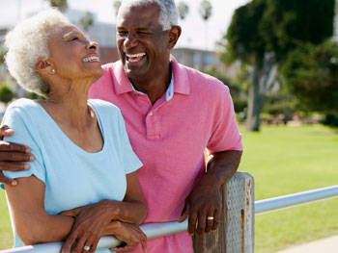
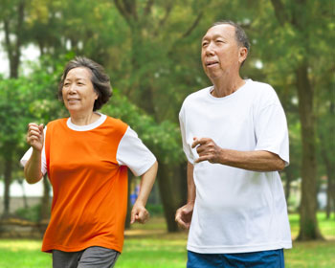
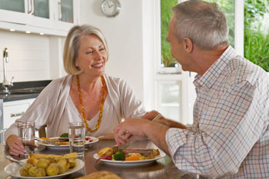
Megtalálni az egészséges öregedés személyre-szabott formuláját
MOZGÁS kulcsfontásságú
Egészséges táplálkozás: a TEST, TUDAT és LÉLEK egysége

Slide 11
Az egészséges öregedés mítoszai
Az öregedés feltétlen velejárója a csökkenő egészség.
Tények
Vannak betegségek, amelyek gyakrabban fordulnak elő idősebb korban. Azonban a szépkor nem azonos a gyenge egészséggel. Számos szép korú sokkal egészségesebb életmódot folytat mint a fiatalok jelentős része. A hangsúly a személyre szabott prevención van. Így csökkenthető a stressz és krónikus betegségek hatásai.
A csökkenő memória elkerülhetetlen része az öregedésnek.
Tények
A szépkor során előfordul, hogy nem mindig jutnak eszünkbe dolgok olyan könnyen mint korábban. Azonban az erőteljes memóriavesztés nem az öregedés következménye. Az agy tréningje és az új ismeretek elsajátítása életünk bármely szakaszában történhet. Tartsuk az agyunkat folyamatos edzésben!
“Öreg ember nem vénember.”
Tények
A szép kornak nem a lemondásról, elmúlásról és beletörődésről kell szólnia! Éppen ellenkezőleg, az élettapasztalatokra építve sokkal tartalmasabb életet lehet élni, új élményekkel lehetünk gazdagabbak és aktívabb szerepet vállalhatunk közösségek és környezetünk fejlődéséért.

Slide 12
Öregedés és fizikai aktivitás mítoszai
Nincs értelme a rendszeres fizikai aktivitásnak. Mindenképpen meg fogunk öregedni.
Tények
Rendszeres fizikai tevékenység fiatalos kinézetet és érzetet kelt. Csökkenti számos kóros állapot kialakulási lehetőségét (Alzheimer kór és demencia, szív és érrendszeri betegségek, diabetes, rákos betegségek, obezitás).
Szép korúaknak nem kell rendszeresen edzeni. Sokkal inkább pihenniük kell és takarékoskodniuk az energiáikkal.
Tények
A szedentáris életmód egészségkárosító hatása 50 feletti korban tudományosan igazolt. A fizikai értelemben vett tétlenség csökkenti a szép korúak önellátó képességét, növeli a kórházi beutalásaik számát, az orvosi ellátását és gyógyszer fogyasztását.
A rendszeres edzés magas kockázattal jár és sérüléseket eredményezhet.
Tények
A rendszeres testmozgás növeli az ellenálló képességet és mozgás koordinációt, megelőzi a csontritkulást és csökkenti a mozgás sérülések lehetőségét.
Már késő, túl öreg vagyok, hogy elkezdjem a testedzést.
Tények
Sohasem késő elkezdeni a testedzést. Idősebb korban a testedzés jótékony hatása sok esetben jelentősebb mint fiatal korban. Elkerülhetők a fiatalkori sport sérülések. A mértékletes és rendszeres testedzés örömforrás és növeli az önbizalmat.

Slide 13
Mennyi kalóriára van szükség 50 felett?
Hölgyek
fizikailag inaktív: 1600 kalória/nap
alacsony fizikai aktivitás: 1800 kalória/nap
jelentős fizikai aktivitás: 2000 kalória/nap
Urak
fizikailag inaktív: 2000 kalória/nap
alacsony fizikai aktivitás: 2200-2400 kalória/nap
jelentős fizikai aktivitás: 2400-2800 kalória/nap
National Institute of Aging, USA

Slide 14
Egészséges táplálkozás a szépkorban
Az egészséges ételek kiválasztása
50 feletti emberek azonnal jobban érzik magukat és képesek megőrizni az egészségi állapotukat amennyiben egészséges ételeket fogyasztanak.
A kiegyensúlyozott táplálkozás és a fizikai tevékenység együttesen képes növelni az életminőséget és életvitelbeli függetlenséget a szépkorban.

Slide 15
Egészséges táplálkozás a szépkorban
Gyümölcsök
Ép és egész gyümölcsöket fogyasszunk,
kerüljük a gyümölcsleveket
a megfelelő természetes bioaktív hatóanyag igény minőségi pótlása érdekében.
Legalább napi 1-2 alkalommal fogyasszunk gyümölcsöt.
Leginkább színes gyümölcsököt fogyasszunk az alma és banán mellett.

Slide 16
Egészséges táplálkozás a szépkorban
Zöldségek –
A hangsúlyosan figyeljünk a színes zöldségekre. Válasszunk élelmi rostokban és antioxidánsokban gazdag sötétebb színűeket, de sárga és zöld se maradjon el.
Legalább napi 2-3 alkalommal fogyasszunk zöldségeket.
Ügyeljünk a zöldségek kíméletes előkészítésére és a megfelelő tárolására.

Slide 17
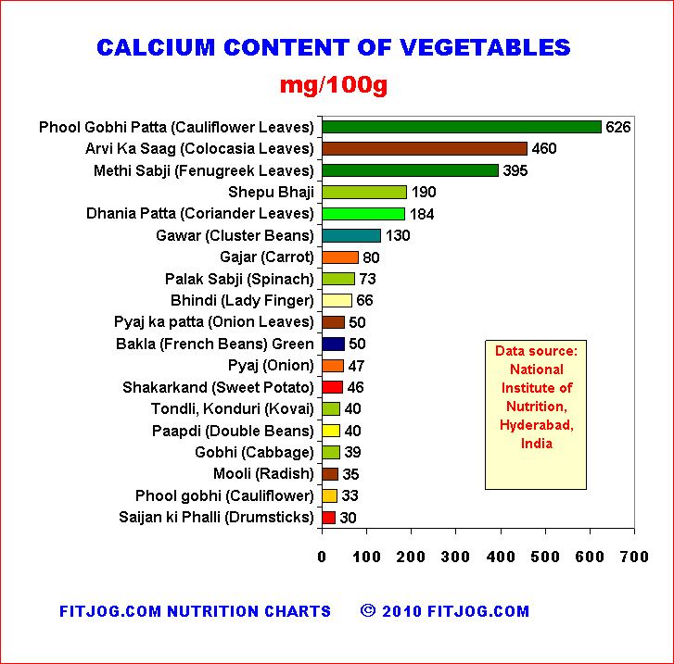
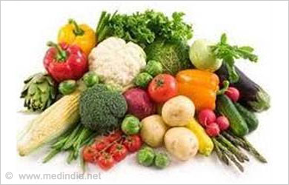
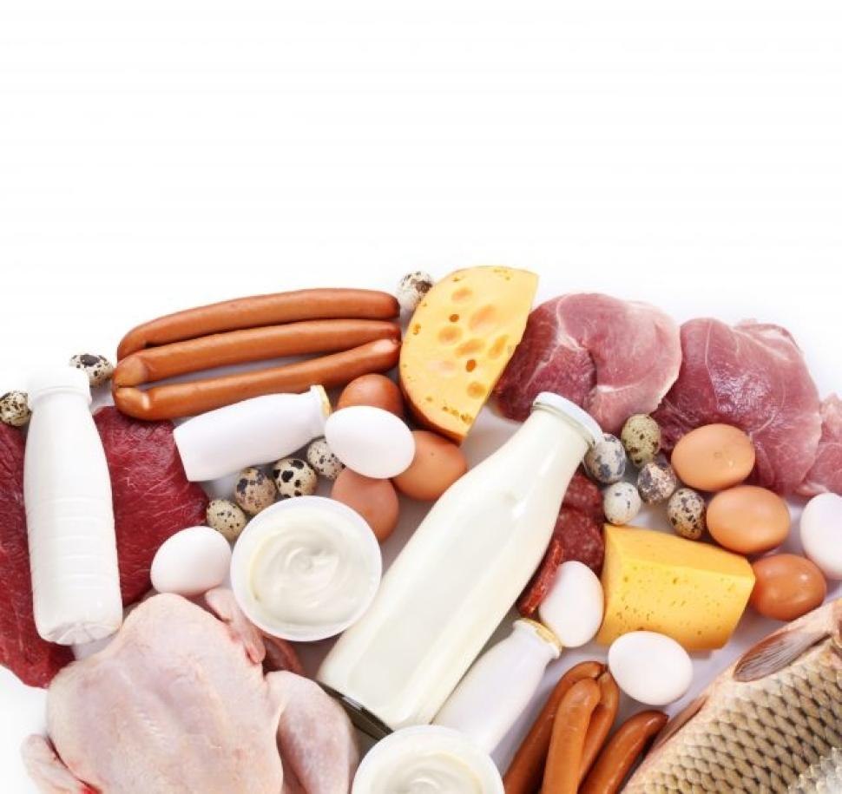
Egészséges táplálkozás a szépkorban
Kálcium – Ca
Rendkívül fontos a csontrendszer egészsége szempontjából (oszteopórózis és törések prevenciója).
Szépkorban: 1200 mg Ca /nap,
amelyet leginkább a tejtermékek, halak, brokkoli, mogyoró fogyasztásával lehet elérni.

Slide 18
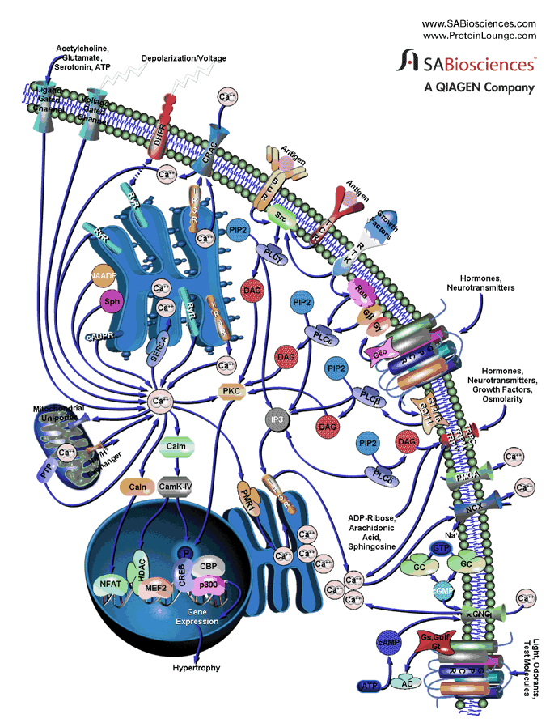
Ca2+
intracelluláris hírvivő,
amely fontos szerepet játszik
a sebek gyógyulásában,
izomrostok összehúzodásában,
hormon és peptid szintézisben,
Oocita fertilizációban, stb.
Patofiziológiás állapotok:
myopathiák,
retina degeneráció,
2T diabétesz, stb.
Notes:
Despite tremendous diversities in their expression, cellular activities in virtually all cell types are regulated by common intracellular signaling systems, and calcium is one important ubiquitous intracellular messenger, controlling a diverse range of cellular processes, such as gene transcription, muscle contraction and cell proliferation (Ref.1). In response to adequate stimuli, [Ca2+]i (Intracellular Ca2+ concentration) increases, oscillates and decreases, leading to the activation, modulation and termination of cell function. Numerous channels and pumps allow this particular cation to enter and exit cells and move between the cytosol and intracellular stores.
The Ca2+ signaling apparatus includes 1) the RyR (Ryanodine Receptor Channels) that is the SR (Sarcoplasmic Reticulum) Ca2+ release channel, 2) the Troponin protein complex that mediates the Ca2+ effect to the myofibrillar structures leading to contraction, 3) the Ca2+ pump responsible for Ca2+ reuptake into the SR, and 4) Calsequestrin, the Ca2+ storage protein in the SR. In addition, a multitude of Ca2+-binding proteins is present in muscle tissue including annexins, sorcin, myosin light chains, Beta-Actinin, Caln (Calcineurin), and Calpain (Ref.2). When calcium signaling is stimulated in a cell, Ca2+ enters the cytoplasm from one of two general sources: it is released from intracellular stores, or it enters the cell across the plasma membrane. The mechanism of regulated Ca2+ entry in non-excitable cells is through a process known as capacitative Ca2+ entry or store-operated Ca2+ entry, in which the depletion of intracellular stores due to the action of IP3 (Inositol Trisphosphate) or other Ca2+-releasing signals activates a signaling pathway leading to the opening of plasma membrane Ca2+ channels (Ref.3). In excitable cells, the major pathway for Ca2+ influx is via highly Ca2+-selective VGCC (Voltage-Gated Ca2+ Channels). In skeletal muscle cells, an additional voltage-sensitive pathway is provided by DHPR (Dihydropyridine Receptors) that is physically coupled to RyR on the Sarco- and ER (Endoplasmic Reticulum) membrane. Many Ligand-Gated Ionotropic Channels NMDA (N-methyl-D-aspartate), AMPA (Alpha-Amino-3-Hydroxy-5-Methyl-4-Isoxazole Proprionate), Kainate, AchR (Nicotinic Acetylcholine Receptor), Serotonin (5HT3), and ATP (P2X) admit significant amounts of Ca2+ through its receptors. Store Operated Channels open in response to emptying of intracellular stores through the interaction with IP3 and its receptor (IP3R). CRAC (Ca2+-Release-Activated Ca2+ channel) is found in cells of the blood lineage and is highly Ca2+-selective. TRP (Transient Receptor Potential) are nonspecific cation channels, which is subdivided into three groups TRPC, TRPV and TRPM. TRPC channels respond indirectly to Hormones and Transmitters through PLC-Beta (Phospholipase-C) activation and via second messengers such as DAG (Diacylglycerol), Spinghosine, ADP-Ribose, Arachidonic Acid and other unidentified signals. TRPV and TRPM families are directly or indirectly responsive to numerous sensory stimuli such as temperature and Osmolarity (Ref.4 & 6).
Other voltage-independent channels respond to sensory stimuli. Hair cells of the ear have mechanically opened Ca2+-permeant channels. Light, Odorants and Taste molecules operate through a signal cascade that includes activation of AC (Adenyl Cyclase) and GC (Guanylate Cyclase), and subsequent opening or closing of CNG (Cyclic Nucleotide Gated) Channels whose gating is regulated by the cyclic nucleotides cAMP (cyclic Adenosine 3', 5’-Monophosphate) or cGMP (cyclic Guanosine Monophosphate) through G-proteins; GN-AlphaS, GN-AlphaT and GN-Alpha-Olf. Voltage-independent pathways are generally activated by signaling cascades and the most common pathway involves activation of PLC and generation of IP3 and DAG from PIP2 (Phosphatidylinositol (4, 5)-Bisphosphate). Hormones and Neurotransmitters bind to GPCR (G-Protein Coupled Receptors). Both the heterotrimeric GN-AlphaQ/GN-Alpha11 and GN-AlphaI/GN-AlphaO proteins regulate the function of PLC-Beta. GPCR coupling to GN-AlphaI/GN-AlphaO activate PLC-Beta, through the GN-Beta and GN-Gamma subunits that are liberated in large quantities (Ref.7). Other members of the PLC family are activated by Growth Factors that activate RTK (Receptor Tyrosine Kinases; PLC-Gamma), Ras (PLC-Epsilon), and intracellular Ca2+ (PLC-Delta). PLC-Gamma is also activated by Antigen-stimulated activation of non-RTKs such as Src via binding to TCRs (T-Cell Receptors) and BCRs (B-Cell Receptors) (Ref.6). Ca2+ release from the intracellular stores is mediated by RyR and IP3R channels. RyR are activated by a rise in intracellular CICR (Ca2+-Ca2+ Induced Ca2+ Release). In addition there are RyR-like channels activated by cADPR (cyclic ADP-ribose) (Ref.5), Sphingosine and a distinct Ca2+-release pathway activated by NAADP (Nicotinic Acid Adenine Dinucleotide Phosphate). Within Ca2+-storing organelles, Ca2+ ions are bound to specialized Ca2+-buffering proteins like CS (Calsequestrins), CR (Calreticulins) and CN (Calnexins). In the cytosol, there are mobile Ca2+ buffers; the CB (Calbindins), PV (Paravalbumin), Calm (Calmodulin) and S100 protein families that blunt Ca2+ spikes and assist in redistribution of Ca2+ ions (Ref.6).
In contrast to the striking variety of mechanisms for inducing extracellular Ca2+ influx, Ca2+ extrusion to the extracellular space is largely limited to two families of proteins: the PMCA (Plasma Membrane Ca2+ ATPase) and the NCX (Na+/Ca2+ Exchanger). Intracellular Ca2+ is also lowered by Ca2+ uptake into cellular organelles via a variety of organelle-specific pumps and transporters. Uptake into the ER is regulated by the SERCA (Sarco- and Endoplasmic Reticulum Ca2+ ATPase) family. Uptake into mitochondria is mediated by the mitochondrial Ca2+-Uniporter and uptake into Golgi is mediated by the PMR1/ATP2C1 (P-type Ca2+-transport ATPase). Mitochondria release Ca2+ via the mitochondrial NHE (Na+-H+/Ca2+ Exchanger) and, under some circumstances, the PTP (Permeability Transition Pore) (Ref.6). Cytoplasmic Ca2+ signals propagate to the nucleus, where they directly stimulate the synthesis of immediate early genes as well as structural genes. Activation of Ca2+-dependent transcription requires both cytoplasmic and nuclear Ca2+ signals. Ca2+ influx through synaptic NMDA Receptors activates CREB (c-AMP Response Element-Binding Protein), whereas influx through extrasynaptic NMDA Receptors inhibits CREB. Ligand-Gated Channels use the cytoplasmic Ca2+ sensor, Calm (Calmodulin), to sense local Ca2+ elevations and activate a PKA-dependent Rap1-MAPK/ERK (Mitogen-Activated Protein Kinase/ Extracellular Signal-Regulated Kinase) Pathway (Ref.8). CalmKII and CalmKIV (Calm Kinase-II and IV) phosphorylation of CBP (CREB Binding Protein) and Histone Deacetylases, HDAC4, HDAC5 and HDAC7 mediate some nuclear Ca2+ signals. HDAC export allows MEF2 (Myocyte Enhancing Factor-2) to activate transcription by recruiting other Ca2+-sensitive transcriptional factors such as NFAT (Nuclear Factor of Activated T-Cells) and transcriptional coactivators such as p300 in the CRE (cAMP Responsive Element) region. Nuclear Ca2+ also activates Caln, which dephosphorylates NFAT and promotes its transcriptional activity (Ref.9).
Ca2+ is an important early messenger that is important for wound repair and for the initiation of cellular events such as the fertilization of oocytes, muscle contraction and hormone and peptide secretion (Ref.10). Buffering of intracellular Ca2+ transients in human neutrophils leads to reduced motility due to defective uropod detachment on fibronectin and vitronectin-coated surfaces. Recently, subtler forms functional alterations of several Ca2+ signaling and handling molecules have been found to be responsible for the pathophysiological conditions seen in dystrophinopathies, Brody's disease, certain forms of myopathies (related to channel malfunctioning), and malignant hyperthermia (related to Ca2+-releasing RyR mechanisms) (Ref.2). The degeneration of the retina is caused by gene defects of neuronal calcium sensors. Calpain has also been involved in a number of diseases like the limb girdle muscular dystrophy Type 2A (Calpain-III), and the Type 2 Diabetes (Ref.11).

Slide 19
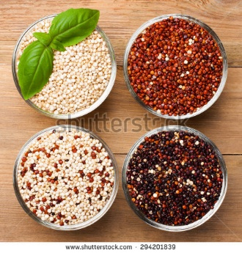
Egészséges táplálkozás a szépkorban
Magvak - pszeudocereáliák
Legyünk elővigyázatosak a szénhidrátokkal és fogyasszunk inkább egész magvakat (nutriens és rost tartalom).
A teljes kiörlésű gabonákból készült péktermékek és tésztafélék.
Napi 6-7 szelet teljes kiörlésű kenyér szeletet kellene fogyasztani!?

Slide 20
Mi az élelmi rost?
Az élelmi rost megnevezés alatt mindazokat az állati és növényi eredetű rostokat értjük, amelyek az emésztőenzimek lebontó tevékenységének ellenállnak.
Szénhidrátokkal rokon vagy abból származó vegyületek.
Pl: xilánok, cellulózok, hemicellulózok, pektinek, lignin, kutin, szuberin

Slide 21
Források
Zöldségfélék
Gyümölcsök
Olajos magvak
Korpák, teljes kiőrlésű lisztek

Slide 22
Rostfogyasztás kedvező hatásai
Szerepet játszik a glukóz felszívódásában
Vércukorszintet nem emeli meg (cukorbetegség megelőzése)
Gyorsítja a lebontó folyamatokat
Lassítja a gyomor ürülését
Teltségérzetet okoz, csökkenti az éhségérzetet (elhízás ellen)
Intenzívebb bélmozgást hoz létre
Mérgező hatású anyagok felszívódásának, lerakódásának lehetősége csökken
Vastagbél-, és végbéldaganatok kialakulásának esélyét csökkenti
Elősegíti a baktériumflóra szaporodását

Slide 23
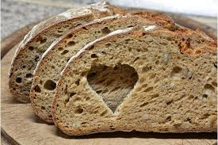
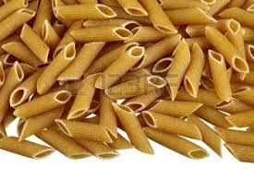
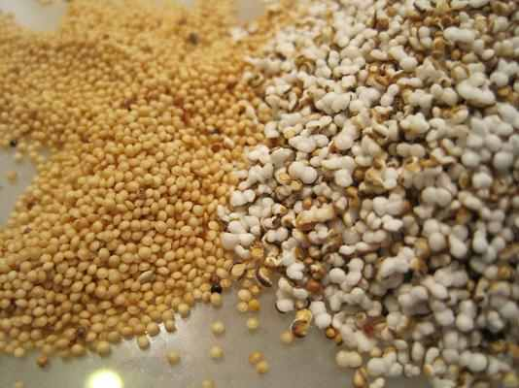
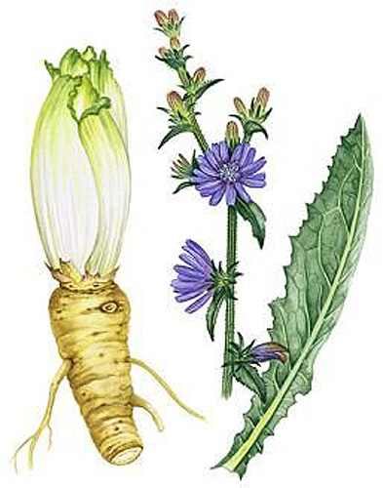
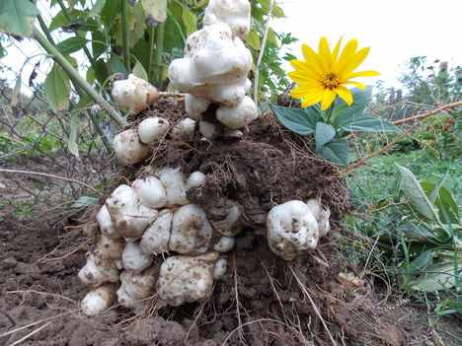
Élelmiszerdúsítás rostokkal
Teljes kiőrlésű lisztekből készült élelmiszerek nem elég népszerűek (íz, állag, toxinok).
Amaránt rost: Az amaránt-fehérje különösen gazdag lizinben, amely összetevő a gabonafélékből hiányzik -> amaránt- és a búza lisztkeverékében viszont a fehérje összetétel majdnem ideális.
Cikória és csicsóka rost (inulin): lehetővé teszik a zsír és a cukor mennyiségének csökkentését, az állomány megváltozása nélkül, így csökkentett kalóriatartalmú termék állítható elő. Cukorhelyettesítőként használják. Probiotikus hatása révén érvényesül.

Slide 24
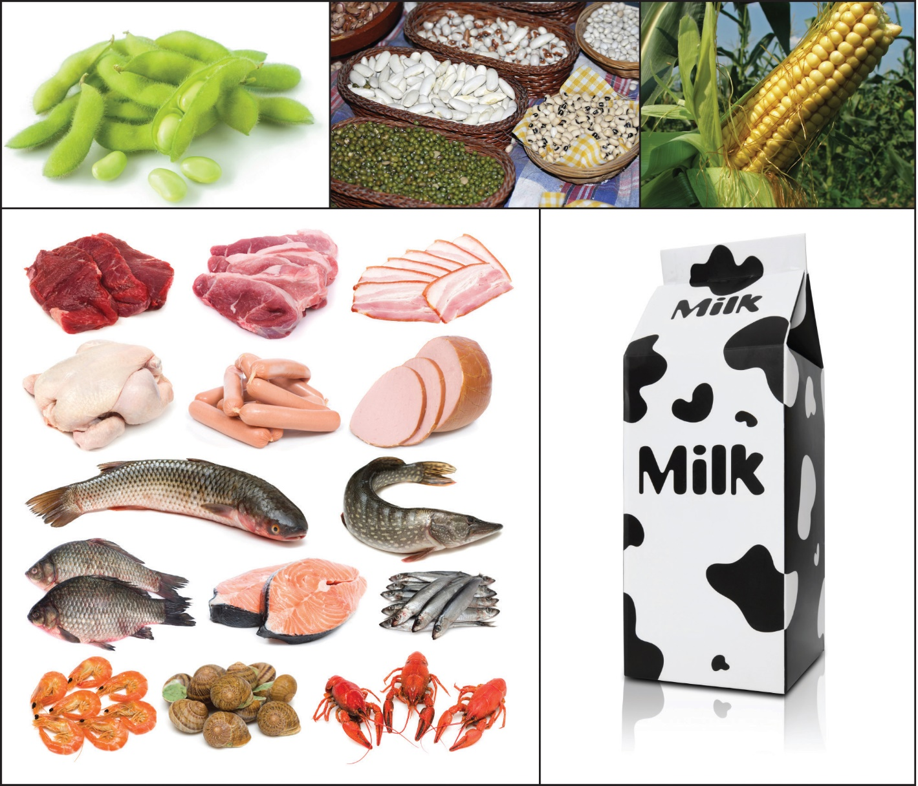
Egészséges táplálkozás a szépkorban
Fehérje – 50 feletti egészséges emberek (vese elégtelenség, diabétesz kizárva):
napi 1-1,5 g/testsúly kg.
Átlagos napi fehérje szükséglet: 68 – 102g.
Fontos ezt a mennyiséget lehetőleg egyenlően kell megosztani a napi étkezések során.
Változatosság és bio-hasznosítás problematikája.

Slide 25
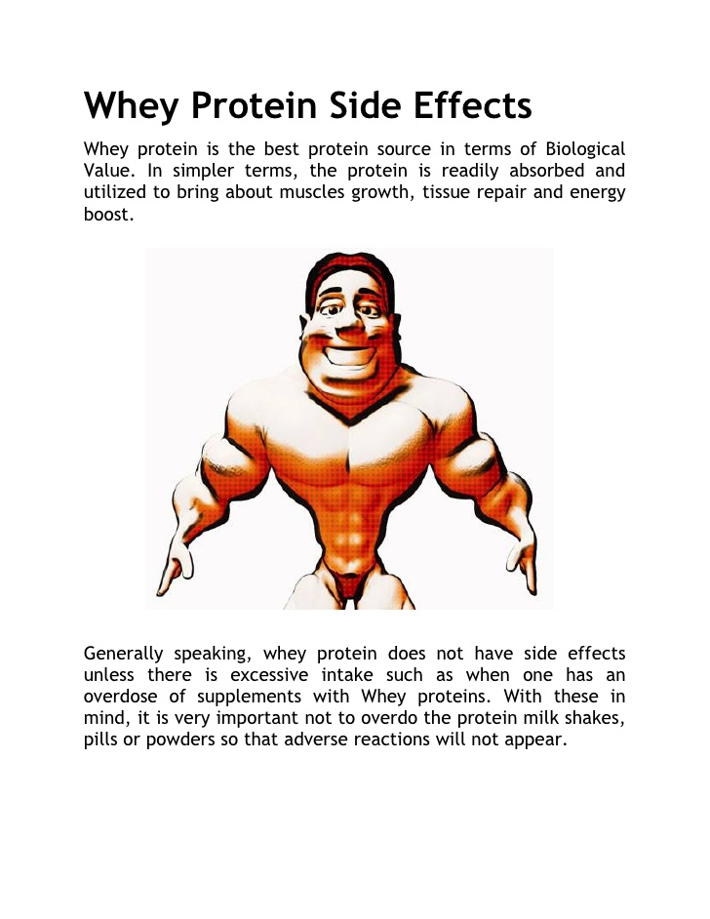
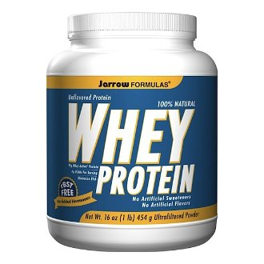
Tejsavó fehérje koncentrátum

Slide 26
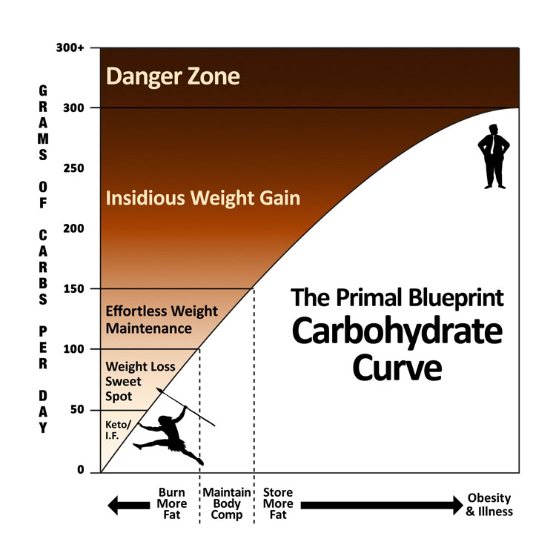
Egészséges táplálkozás a szépkorban
Szénhidrátok - cukrok

Slide 27
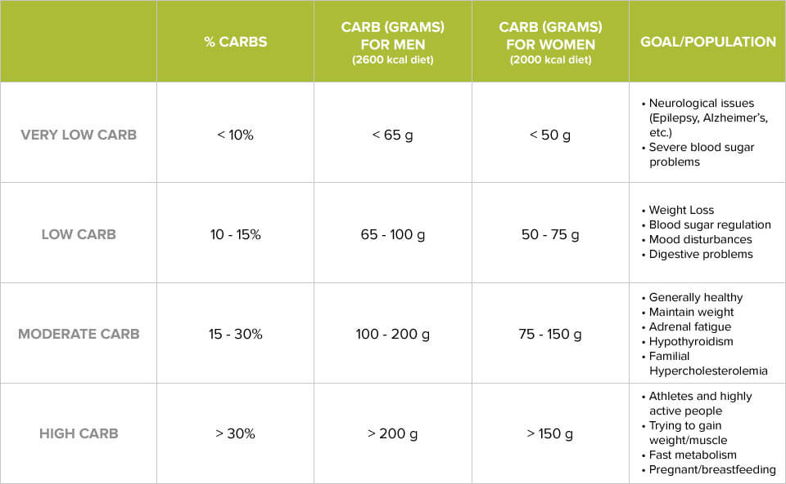
Egészséges táplálkozás a szépkorban
szénhidrátok

Slide 28
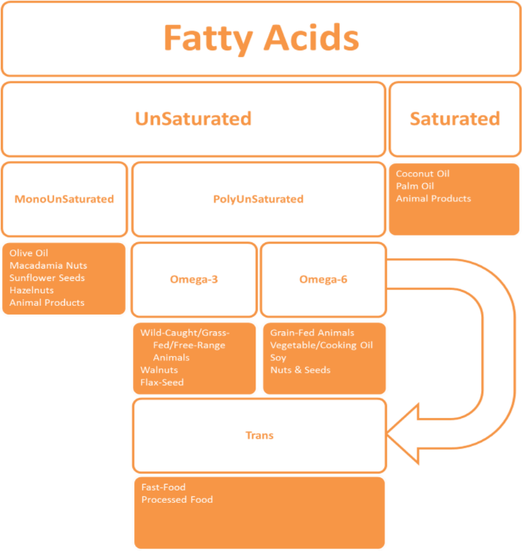
Egészséges
táplálkozás
a szépkorban
zsírsavak
Telítetlen zsírsavak
Telített
MUFA
PUFA

Slide 29
KOLIN
búzafű
fenolos savak
VITAMINOK: K, B1,B2, B6, B12, E
növényi savak
hidrofil flavonoidok
PROTEINEK
KÉNVEGYÜLETEK
brokkoli, fokhagyma
antocianinok
LIPOFIL FLAVONOIDOK
grapefruit
GYÜMÖLCSÖK
ZÖLDSÉGEK
tanninok
KÜLÖNLEGES FLAVONOIDOK
apigenin, lutein, katechinek
C-vitamin
Co Q10
Brokkoli, spenót
fólsav
KLOROFILL
ELEMEK, NYOMELEMEK (Mg, Zn, Co, Mn, P, Ca, I, Se, V, Cr, Cu)
terpének
INDOLSZÁRMAZÉKOK
brokkoli
TELÍTETLEN ZSÍRSAVAK
ω -3, ω-6
speciális rostok
FITOHORMONOK
KAROTINOIDOK
speciális szénhidrátok
ROSTOK

Slide 30
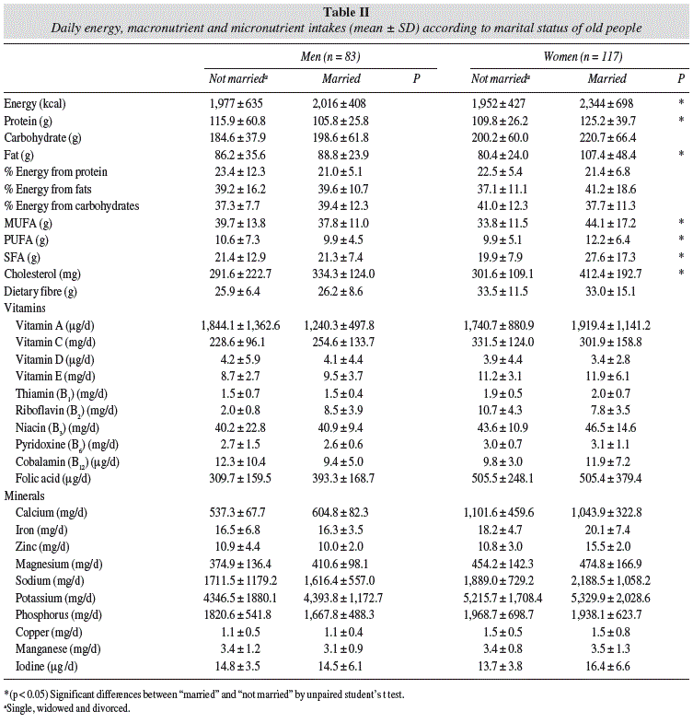
Egészséges
táplálkozás
a szépkorban

Slide 31
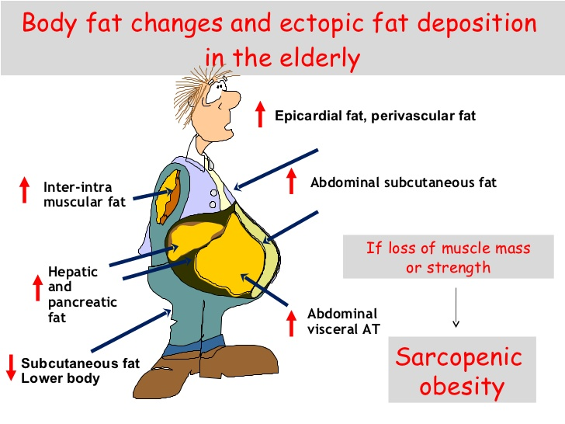

Slide 32
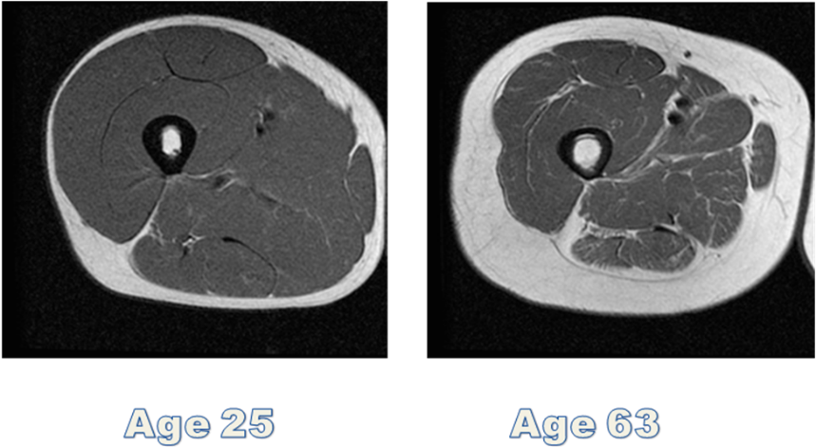
Szénhidrát és fehérje bevitel összhangja
alultápláltság
Oxidatív stressz
Testoszteron, ösztogén
Fizikai tevékenység
citokinek
SZARKOPÉNIA
Csökkent helyváltoztatási sebesség, oszteoporózis, esések
Csökkent metabolikus intenzítás, defektív testhőmérséklet szabályozás
Csökkent fizikai aktivitás
Romló életminőség

Slide 33
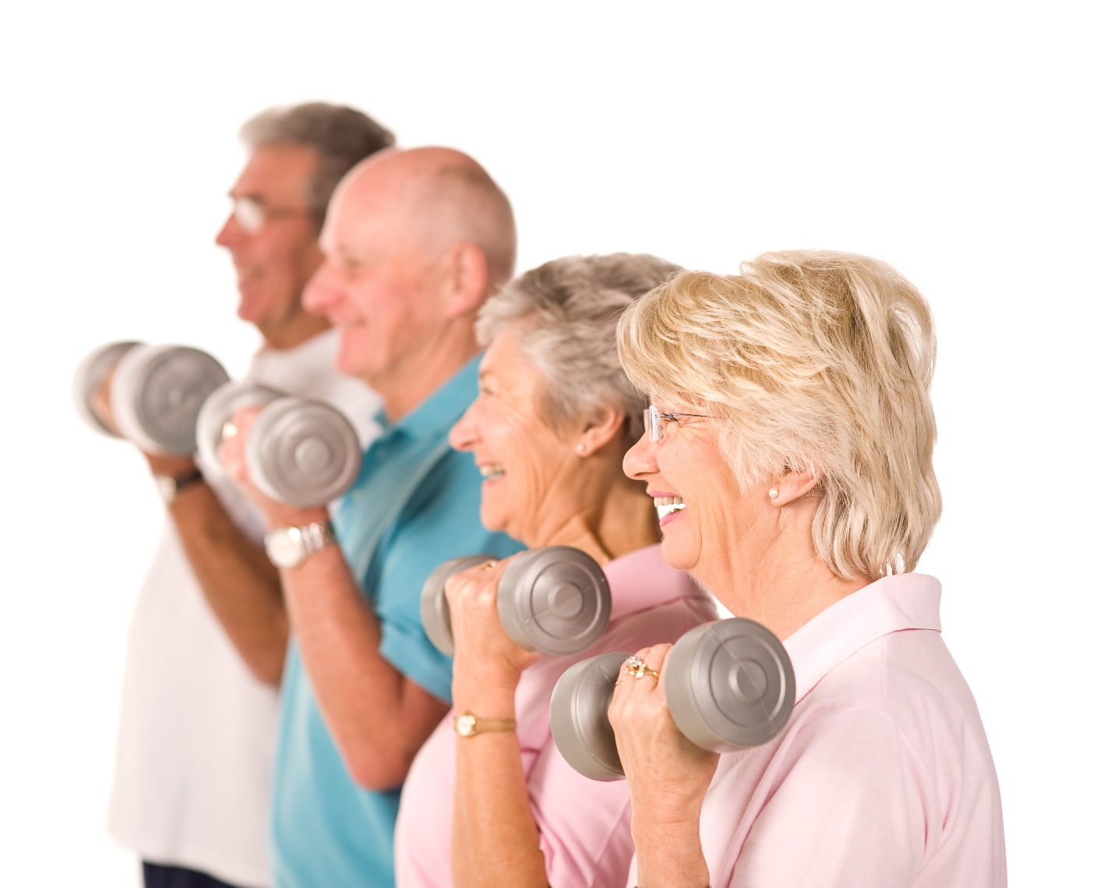
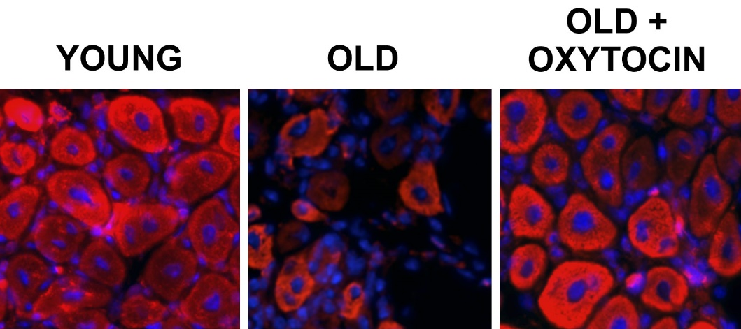
Szénhidrát és fehérje bevitel,
illetve a testedzés összhangja

Slide 34
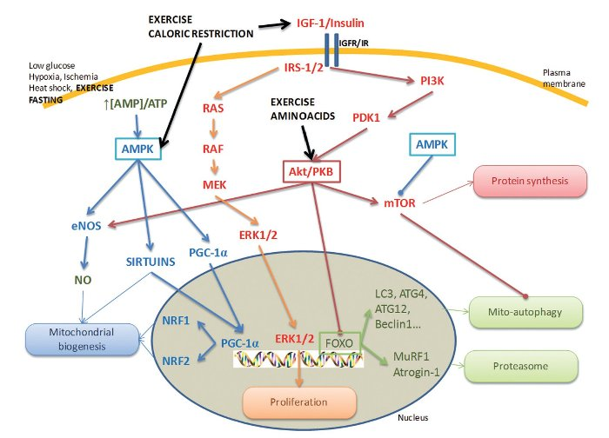
Egészséges táplálkozás a szépkorban

Slide 35
ÉLETMINŐSÉG
„hibás” GÉNEK
„ép” GÉNEK
„hibás” szabályzó mechanizmusok
„ép” szabályzó mechanizmusok
NEM MEGFELELŐ
TÁPLÁLKOZÁS
MEGFELELŐ és PREVENTÍV
TÁPLÁLKOZÁS
NAGY RIZIKÓJÚ ÉLETMÓD
EGÉSZSÉGES ÉLETMÓD
IDŐ - ENTRÓPIA
EGÉSZSÉG
BETEGSÉG

Slide 36
Bölcsesség és mértékletesség
összhangja!

Slide 37
A hosszú élet titka

Slide 38
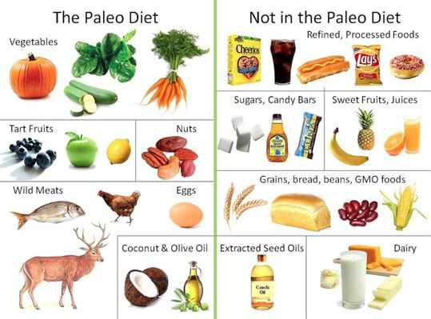

Slide 39
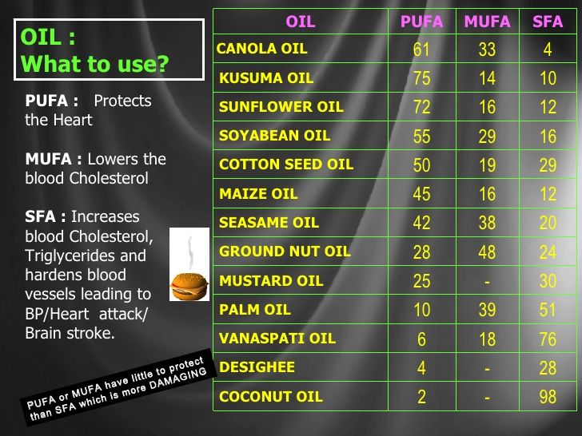
Egészséges táplálkozás a szépkorban
lipidek

Slide 40
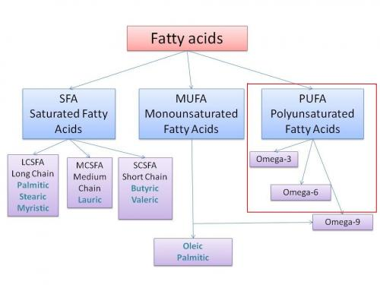
Egészséges táplálkozás a szépkorban
lipidek

